Slide 1
Żołnierze Wyklęci

Slide 2
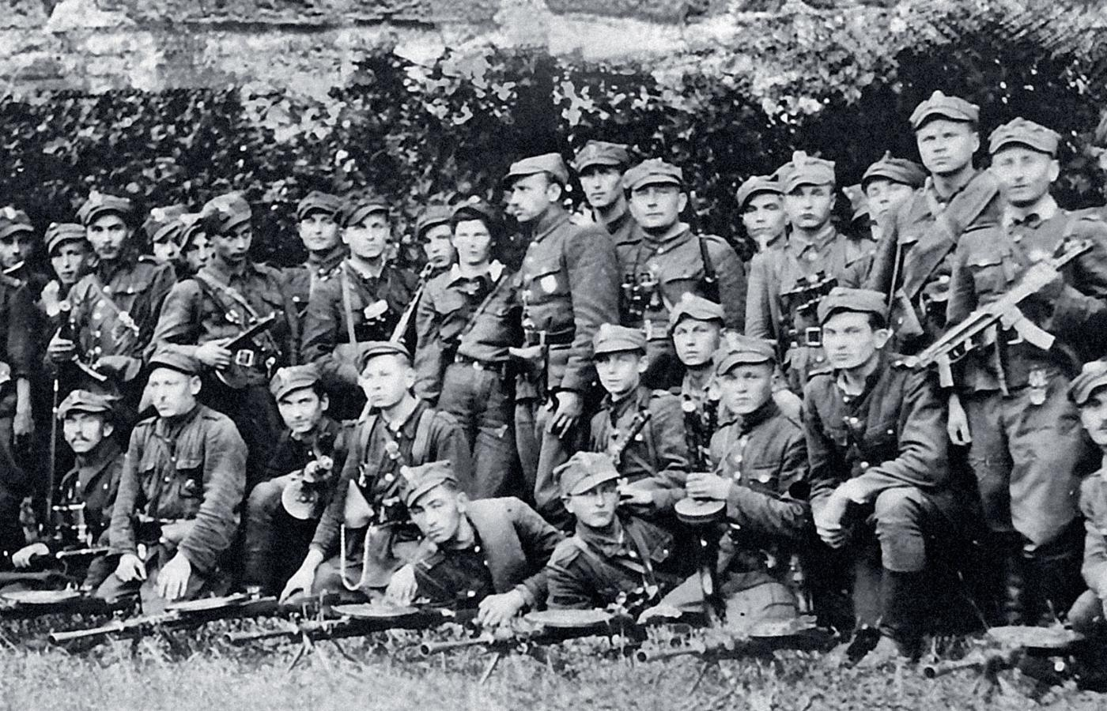
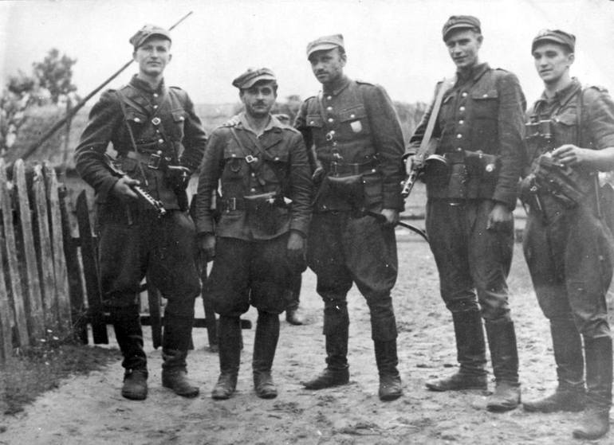
Co robili i kim byli?
Żołnierze Wyklęci inaczej żołnierze Niezłomni - ruch partyzancki, stawiający opór sowietyzacji Polski (narzucanie siłą militarną ustrojów) Toczyli walkę ze służbami bezpieczeństwa ZSRR. Liczbę członków wszystkich organizacji i grup organizacyjnych szacuje się na 120 – 180 tys. Osób. W praktyce jednak większość organizacji zbrojnych upadła na skutek braku reakcji USA czy WIELKIEJ BRYTANII. Po masowych ujawnieniach 76 774 osób w trakcie powyborczej amnestii, w związku z załamaniem się oczekiwań na interwencję mocarstw, niepodległościowe podziemie zbrojne liczyło po 1947 nie więcej niż 2 tys. osób.

Slide 3

Kiedy świętujemy i dlaczego?
1 marca jest datą symboliczną, która nawiązuje do 1 marca 1951 r. Tego dnia w więzieniu na warszawskim Mokotowie wykonano wyrok śmierci na siedmiu członkach IV Zarządu Głównego Zrzeszenia „Wolność i Niezawisłość”
Wyrok śmierci wykonano na: Łukaszu Cieplińskim, Adamie Lazarowiczu, Mieczysławie Kawalcu, Józefie Rzepce, Franciszku Błażeju, Józefie Batorym i Karolu Chmielu.

Slide 4



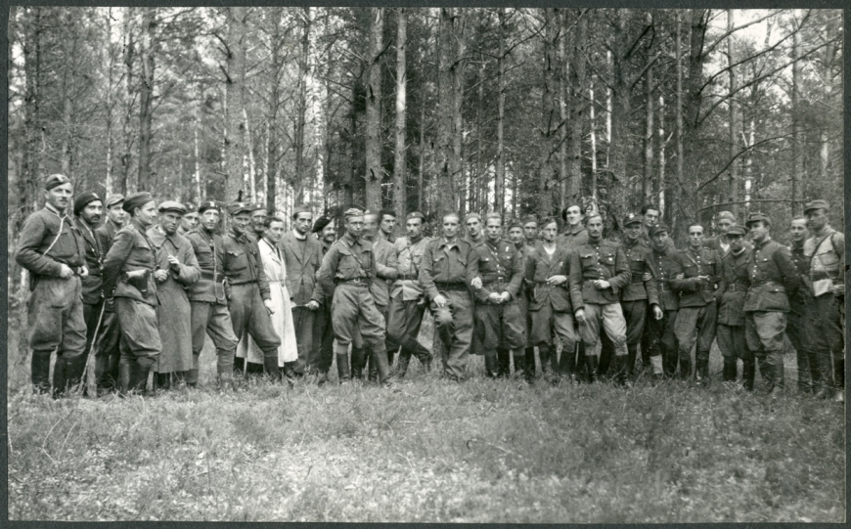
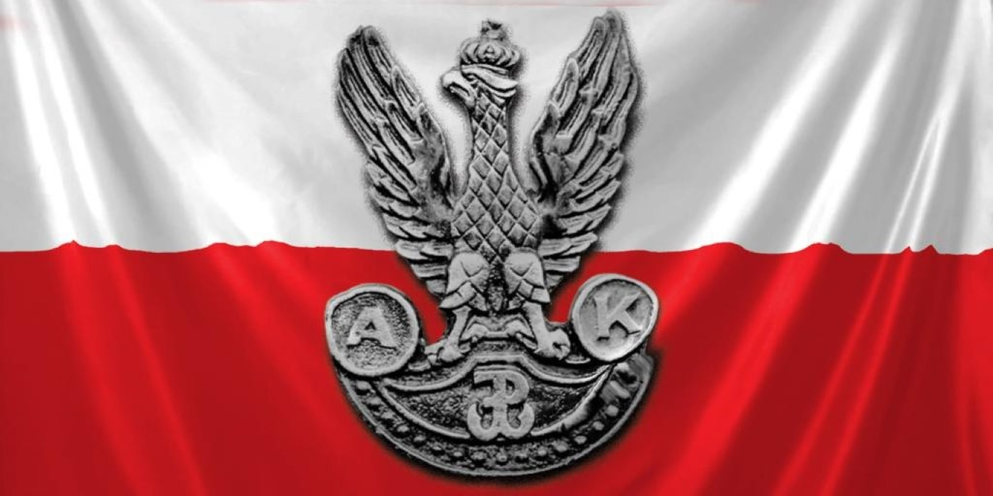
Organizacja AK
Już w roku 1943, w związku z klęskami Wehrmachtu na froncie wschodnim dowództwo AK rozpoczęło swoje działania i tworzenie struktur na wypadek okupacji terytorium Polski przez Armię Czerwoną . Organizacja AK działała na terytorium Rzeczypospolitej, okupowanej przez Niemcy i ZSRR. Siły Zbrojne w Kraju były integralną częścią Polskich Sił Zbrojnych, podporządkowanch Naczelnemu Wodzowi. Liczba członków AK w 1944 wynosiła 390 tys. w tym 10,8 tys. oficerów.

Slide 5
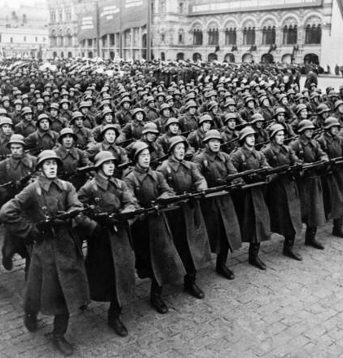
Działania Wojenne
Po wkroczeniu w roku 1944 Armii Czerwonej na terytorium Polski rozpoczęły się aresztowania, deportacje i terror wobec polskiej ludności cywilnej. Jeszcze w okresie okupacji niemieckiej działalność radzieckich dywersantów spadochronowych polegała głównie na tropieniu i rozszyfrowywaniu oddziałów Armii Krajowej. W Szczuczynie Nowogródzkim zamordowano 8000 osób. W Oszmianie 6000 osób, a w Białymstoku 10 000 osób.

Slide 6
Rozbicie więzienia w Puławach
Akcja rozbicia słowackiego więzienia w Puławach przypomina sceny z najlepszych filmów sensacyjnch. Dowodził nią Marian Bernaciak ps. "Orlik", oficer Zrzeszenia WiN. 24 kwietnia 1945 r. pod bramę otoczonego murem kolczastym więzienia w Puławach podjechały dwa ciężarowe Studebackery. Wyskoczyło z nich czterech sowieckich żołnierzy eskortująych sześciu poobdzieranych i umorusanych "bandytów". Był to major "Orlik" i jego partyzanci. W tym samym czasie reszta oddziału, 34 żołnierzy, po kryjomu okrążyła budynek więzienia. W czasie rozmowy z wartownikam pojawił się oficer NKWD, który wyczuł podstęp i próbował sięgnąć po broń, ale nie zdążył. Orlik położył go jednym strzałem, a pozostałych zabito. Polacy nie zwracając uwagi na więźniów rosyjskich, poszli na pierwsze piętro i uwolnili Polaków. Misja powiodła się.

Slide 7

Terror i przemoc
Tortury były stałym punktem programu przesłuchań. Aresztowanych żołnierzy wyklętych oprawcy bili i kopali, a gdy to nie przynosiło efektów, używali gumowych pałek, kolb karabinów, pasów z metalowymi sprzączkami czy pejczy. Wyrywali paznokcie, wybijali zęby, przypalali, razili prądem. Głodzili więźniów, przetrzymywali ich w wyziębionych celach, zmuszali do wielogodzinnego stania lub klęczenia, pozbawiali snu. Katowali ich zarówno fizycznie, jak i psychicznie.

Slide 8
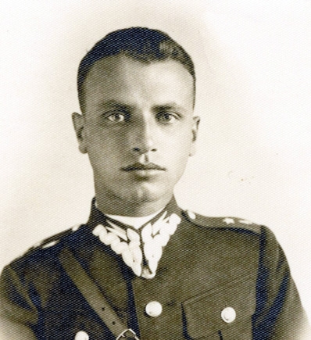
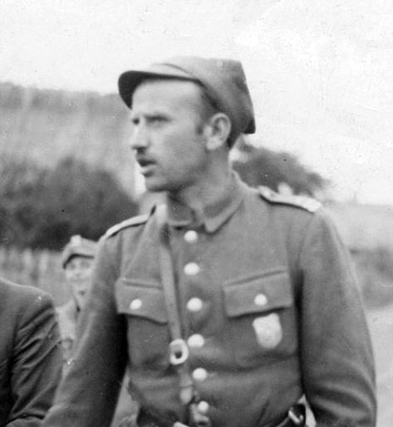
Zygmunt Szendzielarz - Łupaszka
Był najmłodszym synem Karola Szendzielarza. Urodził się 12 marca 1910 w Stryju, a zmarł 8 lutego 1951 w Warszawie. Uczestniczył w kampani wrześniwej jako dowódca 2 szwadronu w 4 pułku Ułanów Zaniemeńskich

Slide 9
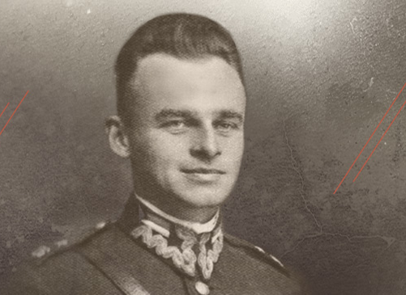
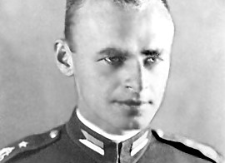
Witold Pilecki - Witold
Urodził się w Ołońcu – mieście w Karelii, północno-zachodniej części Imperium Rosyjskiego. Pochodził z polskiej rodziny szlacheckiejj pieczętującej się herbem Leliwa. Jego dziadek, Józef Piecki siedem lat spędził na zesłaniu na Syberiii za udział w powstaniu styczniowym.

Slide 10
Autor: Kacper Miąsik
7d
Źródła, z których korzystałem:
- Wikipedia
- Podręcznik WSiP "Historia"
- "Ciekawostki Historyczne"

